Slide 1



文献管理系统数据库设计
小组成员：
姜海天19307110022
胡一凡19307130010
蔡赟浩19307130080
2021.05

Slide 2

01
需求分析
目录
centent
02
功能设计
03
数据库设计

Slide 3
01
需求分析
Demand analysis
Analyze various requirements for document management database

Slide 4


需要实现对上传的PDF文件的自动解析功能，并将文件中所含有的文献信息导入论文库中。
需要满足用户对文献的搜索需求，需要实现以作者姓名，单位，期刊(会议)为关键词的信息检索功能。
需要满足用户对一些对其有用信息的收藏需求，可以查看已收藏的文献信息，也可以删除已收藏的信息。

Slide 5
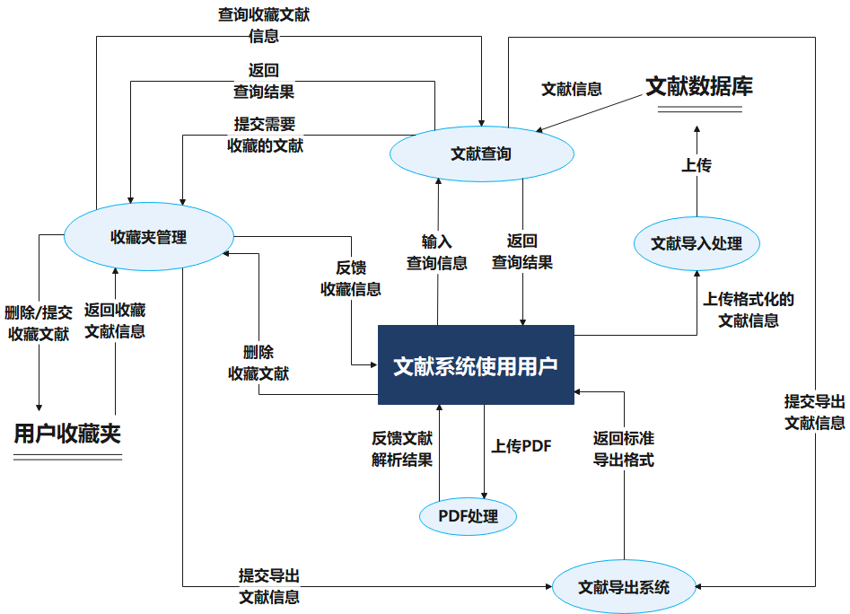

数据流图

Slide 6
PDF上传文献信息数据字典
信息上传反馈数据字典
文献信息存储数据字典

Slide 7
文献信息查询数据字典
文献信息收藏数据字典

Slide 8
收藏夹查询数据字典
批量导出数据字典

Slide 9

一个会议或期刊可以有多篇论文；
一篇论文可以有多个关键字， 一篇论文有多个作者，一个作者可以有多个单位；作者发表论文只可以挂靠在一个单位下；
论文的发布时间 、会议的时间、地点；
需要为每一个用户设计一个账号和用户名；
一篇论文可以被多个用户收藏，一个用户可以收藏多篇论文
文献管理系统

Slide 10
02
功能设计
Function design
To determine what functions we need to implement for our database

Slide 11
功能设计
【上传信息】 PDF解析
【信息导入】 增加
【查询文献信息】 查询
【用户收藏】 查询/增删
【批量导入导出】 查询/增加

Slide 12
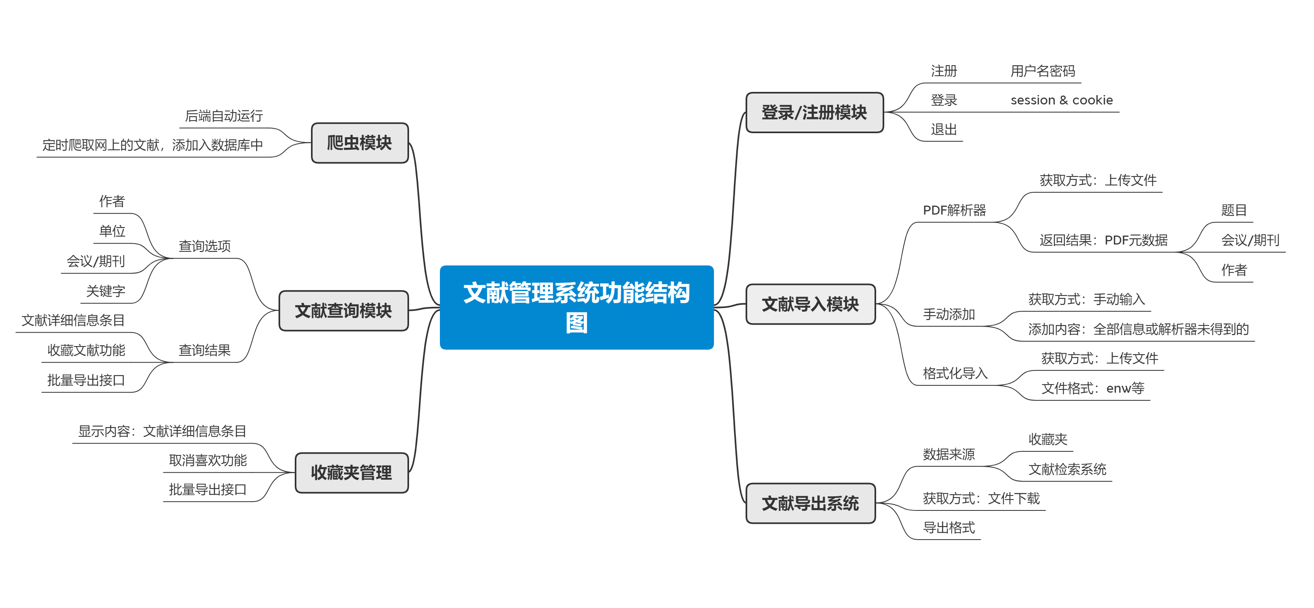
功能模块
What functions are we going to implement？
Notes:
文献信息的获取
上传一份pdf，自动完成对pdf的解析，得到文献中的题目、作者、单位、会议、时 间、地点等信息，将这些信息导入到文献信息数据库中，并且向用户返回信息读取结果（告知一些读取失败的情况）。
支持批量的导入
文献信息的查询
按照论文题目检索，得到该作者发表过的所有文献信息。
按照作者姓名检索，得到该作者发表过的所有文献信息。
按照单位检索，得到该单位发表过的所有文献信息。
按照关键字检索，得到有该关键字的所有文献信息。
按照期刊(会议)检索，得到该期刊(会议)的所有文献信息。
用户文献信息收藏夹
对于用户搜索到的认为对自己有用的文献信息，我们通过文献信息收藏夹的方式让用户能够收藏文献信息，以便用户后续可以方便地进行查看。每个用户有自己的收藏夹，可以添加收藏文献信息，也可以删除已收藏的文献信息。
对于已经加入收藏夹的文献信息，再次收藏时会提示已经收藏过。

Slide 13
03
数据库设计
Database design
The design of conceptual structure, logical structure and physical structure

Slide 14

概念结构设计
实体
论文，作者，期刊（会议），用户，关键字；
实体关系
论文 m: n 用户
期刊(会议)1 : n 论文
作者 m：n论文
关键字 m：n论文

Slide 15
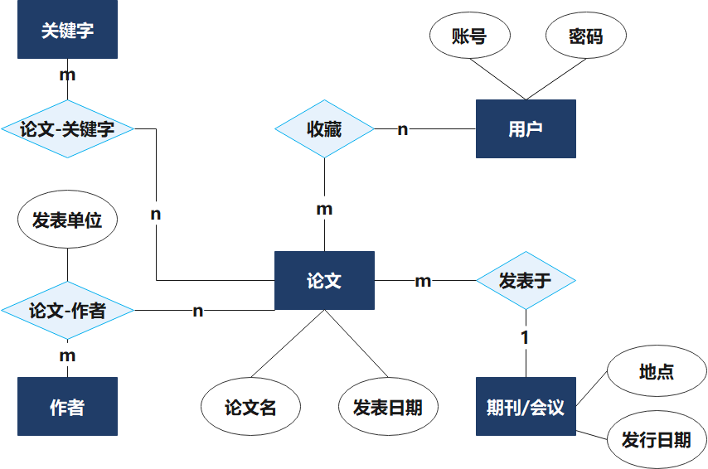
ER图

Slide 16

逻辑结构设计
转换为关系模型(主键用加粗下划线标出)
论文表 Paper library
(论文ID，题目，发表日期，期刊名，期刊(会议)地点，期刊(会议)时间)
论文-作者表 Authority
(论文ID，作者姓名，题目，发表单位)
外键：论文ID
论文-关键字表 Key words
(论文ID，关键字)
外键：论文ID
用户表 User
(用户ID，账号，密码)
用户收藏表 User favourites
(ID，用户ID，论文ID，收藏时间)
外键：用户ID，论文ID

Slide 17
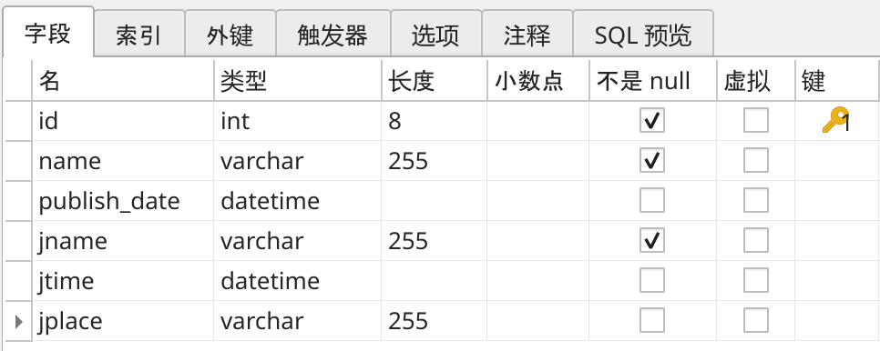
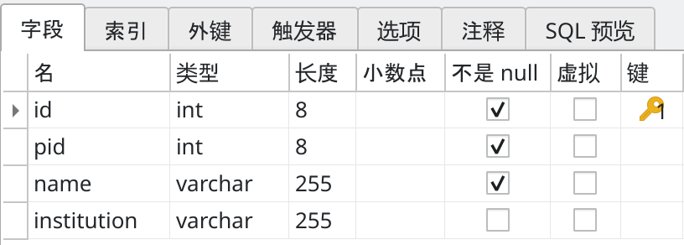
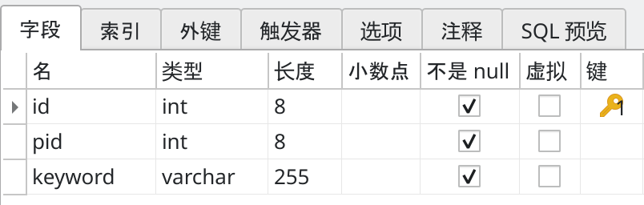
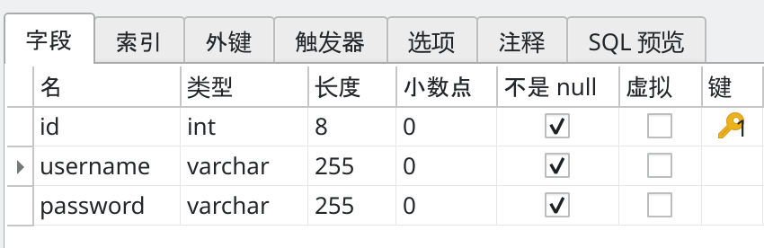
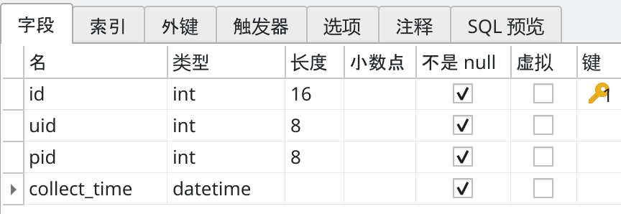

物理结构设计
表的设计
论文表
论文-作者表
论文-关键字表
用户表
用户收藏表

Slide 18
物理结构设计
索引、视图的建立
用户在查询的时候，会对于几个关键信息进行查询：作者姓名/发表单位/题目/关键字/会议，由于这些字段上面的查询任务量远大于更新任务量，故而可以考虑在这些字段上建立索引，以提高搜索效率。
在查看收藏表、反馈查询结果的时候，我们可以使用视图，以简化操作、增加数据的安全性、提高表的逻辑性。

Slide 19
Thanks
Date: 2020.05.21

